Slide 1
Loop 1
By 윤명근

Slide 2
수업목표
What is a loop
Counting loops, for loops
Using a counting loop
Loop variable names
Counting by steps
Counting without numbers
while loops
Bailing out of a loop – break and continue

Slide 3
What is a loop
컴퓨터가 가장 잘 하는 일
Loop: 반복 작업 (계산)
Counting loops
특정 횟수만큼 반복
100회 반복
Conditional loops
특정한 조건이 만족될 때까지 반복
정답을 맞추는 경우까지 반복

Slide 4
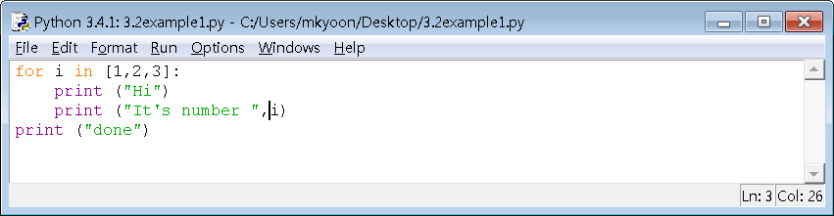
Counting loops, for loops
for loops
for 타깃 in 시퀀스
실행문

Slide 5
Using a counting loop
for loops
range() 함수
range(num1)
[0, 1, 2, …, num1-1]
실제 리스트를 생성하지는 않음. 보충자료에서 자세히 설명.
num1번 반복
range(num1, num2)
[num1, num1+1, num1+2, …, num2-num1-1]
(num2-num1)번 반복
range(num1, num2, num3)
num1 < num2, 0 < num3
[num1, num1+num3, num1+2*num3, …, num1+k*num3]
(num1+k*num3 < num2)까지 반복
num1 > num2, 0 > num3
[num1, num1+num3, num1+2*num3, …, num1+k*num3]
(num1+k*num3 > num2)까지 반복

Slide 6
Using a counting loop
for loops
range() 함수
파이썬 2에서는 리스트 직접 생성
큰 리스트가 생성되면 비효율적이게 됨
파이썬 3에서는 range 객체 생성
데이터가 요구되는 경우에 하나씩 넘겨줌
게으른 계산 추가 (lazy evaluation)
메모리를 효율적으로 사용할 수 있기 됨
range()를 리스트로 변환하려면 명시적 형변환 사용
list(range(10))
객체에 대한 설명은 강의 후반부에 다룸

Slide 7
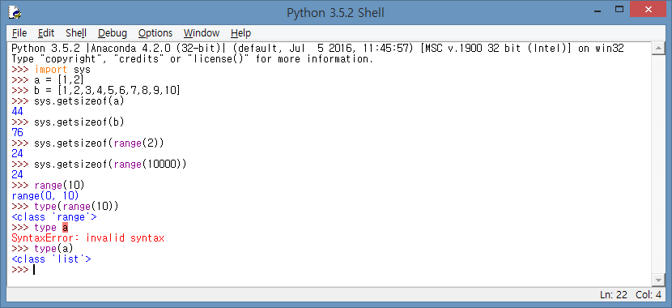
Using a counting loop
for loops
range() 함수

Slide 8
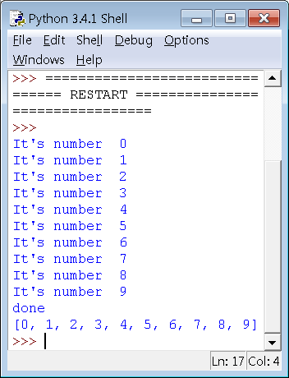
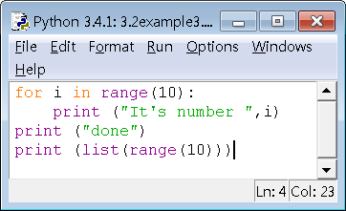
Using a counting loop
for loops
range(num1)
[0, 1, 2, …, num1-1]
num1번 반복

Slide 9
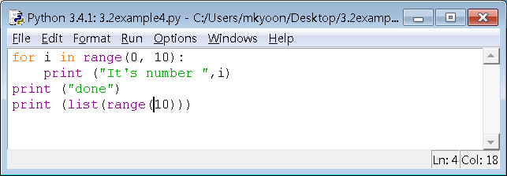
Using a counting loop
for loops
range(num1, num2)
[num1, num1+1, num1+2, …, num2-num1]
(num2-num1)번 반복

Slide 10
Loop variable names
i, j, k 많이 사용

Slide 11
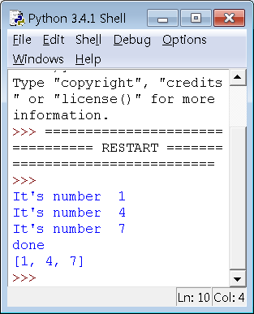
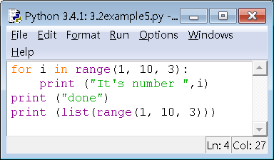
Counting by steps
for loops
range(num1, num2, num3)
num1 < num2, 0 < num3
[num1, num1+num3, num1+2*num3, …, num1+k*num3]
(num1+k*num3 < num2)까지 반복

Slide 12
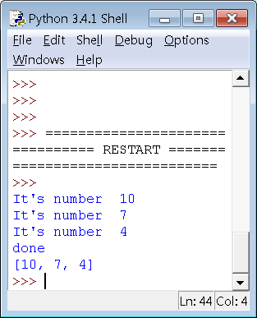
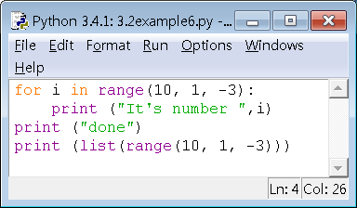
Counting by steps
for loops
range(num1, num2, num3)
num1 > num2, 0 > num3
[num1, num1+num3, num1+2*num3, …, num1+k*num3]
(num1+k*num3 > num2)까지 반복

Slide 13
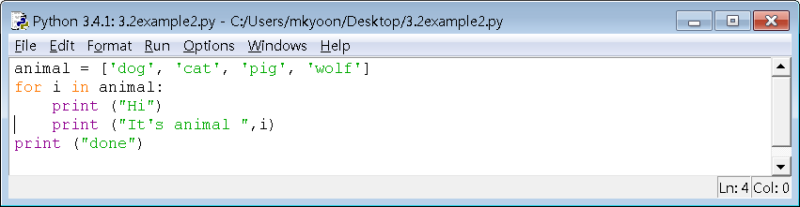
Counting without numbers
숫자 없는 List

Slide 14
실습
숫자 출력
1) 0부터 9까지 출력하시오.
2) 1부터 10까지 출력하시오.
3) 1부터 10까지 짝수만 출력하시오.

Slide 15
실습
숫자 출력
1) 0부터 9까지 출력하시오.
2) 1부터 10까지 출력하시오.
3) 1부터 10까지 짝수만 출력하시오.
print("# 0부터 9까지 출력") for i in range(10) : print(i, end = ' ') print() print("# 1부터 10까지 출력") for i in range(1, 11) : print(i, end = ' ') print() print("# 2부터 10까지 짝수만 출력") for i in range(2, 11, 2): print(i, end = ' ')

Slide 16
실습
소수판별
자연수 p를 입력 받고, p가 소수(1과 자신만으로 나누어지는 수)인지를 판별하는 프로그램을 작성하시오.
예) 96818971 는 소수인가?
계산 시간을 측정 하시오.
# 시간과 관련된 기능을 가져옵니다. import time n = int(input("자연수 >")) # 소수를 구하기전 시간을 저장 합니다. start_time = time.time()
# whatever you want
# 걸린 시간을 출력합니다. print("걸린 시간 :", time.time() - start_time)

Slide 17
실습
소수판별
자연수 p를 입력 받고, p가 소수(1과 자신만으로 나누어지는 수)인지를 판별하는 프로그램을 작성하시오.
예) 96818971 는 소수인가?
계산 시간을 측정 하시오.
# 시간과 관련된 기능을 가져옵니다. import time n = int(input("자연수 >")) # 소수를 구하기전 시간을 저장 합니다. start_time = time.time() for i in range(2, n) : if n % i == 0 : print("{N}은 {I}로 나누어 떨어집니다.".format(N = n, I = i)) break else : print("{N}은 소수입니다.".format(N = n)) # 걸린 시간을 출력합니다. print("걸린 시간 :", time.time() - start_time)

Slide 18
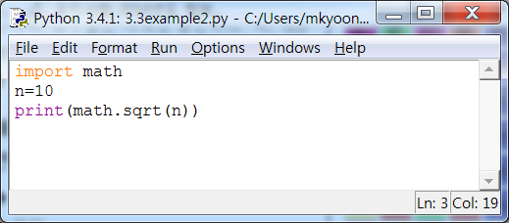
실습
소수판별
자연수 p를 입력 받고, p가 소수(1과 자신만으로 나누어지는 수)인지를 판별하는 프로그램을 작성하시오.
예) 96818971 는 소수인가?
반복 횟수를 p/2보다 적게 하시오.
힌트: python 제곱근 함수 사용법

Slide 19
실습
소수판별
[증명] n에 대한 소수판별은 sqrt(n) 이하의 정수로만 나누면 된다.
“n이 소수가 아니면, n은 sqrt(n) 이하의 숫자들을 약수로 갖는다.” 증명
sqrt(n) 이하의 숫자를 대입했을 때 나누어 떨어짐이 확인됨
n=a*b (소수가 아니라고 가정)
a와 b가 모두 sqrt(n)보다 큰 숫자라고 가정하면, a*b는 n보다 큰 수가 됨 → 모순 발생 → a와 b가 모두 sqrt(n)보다 큰 숫자는 아니다가 증명됨 → 적어도 하나는 sqrt(n) 이하의 수임이 증명됨 → 2부터sqrt(n)까지만 나누어 보면 됨

Slide 20
실습
소수판별
기존 코드에 비해서 얼마나 빨라 졌나요?
# 시간과 관련된 기능 과 수학과 관련된 기능을 가져 옵니다. import time, math n = int(input("자연수 >")) # 소수를 구하기전 시간을 저장 합니다. start_time = time.time() for i in range(2, int(math.sqrt(n)) + 1 ) : if n % i == 0 : print("{N}은 {I}로 나누어 떨어집니다.".format(N = n, I = i)) break else : print("{N}은 소수입니다.".format(N = n)) # 걸린 시간을 출력합니다. print("걸린 시간 :", time.time() - start_time)

Slide 21
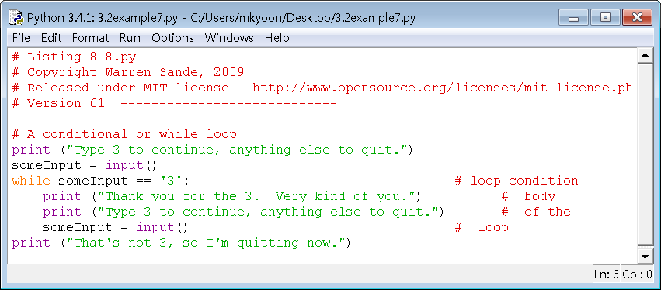
While loops
while loops
while <불 표현식> : <코드> else : <코드>

Slide 22
While loops
실습
은행 이율이 5%일 때, 100만원으로 200만원을 만들려면 몇 년을 저금 해야 하는지 while 문으로 계산해보자.
year = 0 balance = 1000000 while balance < 2000000 : year = year + 1 balance = int(balance * 1.05) print("{}년 저금 하시면 {}원이 됩니다.".format(year, balance))

Slide 23
While loops
실습
제공받은 컴퓨터가 10초 동안 몇 번의 덧셈 연산을 반복하는지 실험해보자.
이 숫자가 컴퓨터의 계산 능력을 실제로 반영하는가? 아니라면 이러한 측정 방식의 문제는 무엇인가?
# 시간과 관련된 기능을 가져옵니다. import time # n(초)를 설정합니다. n = 10 cnt = 0 target_time = time.time() + n while time.time() < target_time : cnt += 1 print("{N}초 동안 {CNT}만큼 반복하였습니다.".format(N = n, CNT = cnt))

Slide 24
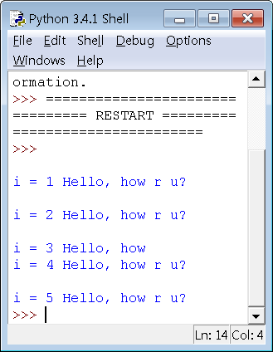
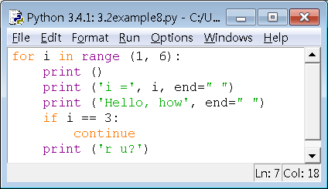
Bailing out of a loop – break and continue
for loop 이나 while loop이 끝나기 전에 빠져 나오고 싶을 때
continue
현재 반복 중지. 다음 반복 시행

Slide 25
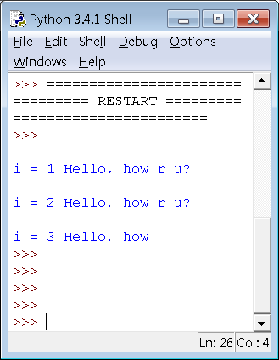
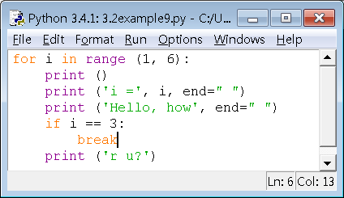
Bailing out of a loop – break and continue
for loop 이나 while loop이 끝나기 전에 빠져 나오고 싶을 때
break
현재 반복문 중지

Slide 26
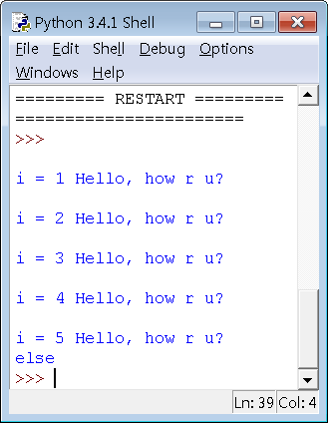
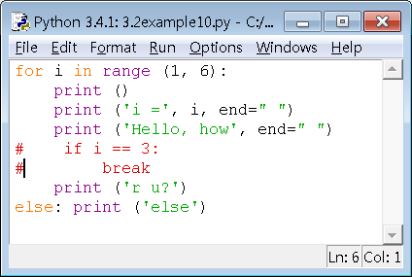
Loop else
파이썬은 loop 문에서 else 지원
Conditional statement가 false일때 else문 수행
마지막에 수행

Slide 27
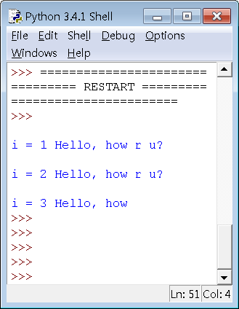
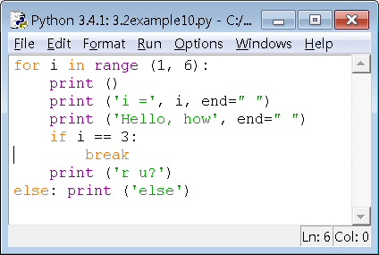
Loop else
파이썬은 loop 문에서 else 지원
Conditional statement가 false일때 else문 수행
마지막에 수행
단, break를 만나면 else문 수행하지 않음

Slide 28
실습
유클리드 알고리즘
최대공약수 구하기
40(=2*2*2*5)와 24(=2*2*2*3)의 최대 공약수 = 8(=2*2*2)
정수 a와 b의 최대 공약수 (a >= b>0)를 G(a,b)라고 하면,
if b==0
G(a,b) = a,
else: G(a,b) = G(b, a%b)

Slide 29
실습
유클리드 알고리즘
증명
G(a,b)=k 라고 하자 → a=m*k, b=n*k (m과 n은 서로 소)
a=b*q+r (quotient : 몫, residue: 나머지) 라고 하면,
파이썬 문법으로는, r=a%b, q=a//b 성립
m*k=n*k*q+r → r=(m-n*q)*k → r은 k의 배수. 따라서 k는 b와 r의 공약수
k가 b와 r의 최대공약수임을 증명해야 함!
위에서 b=n*k 이며 r=(m-n*q)*k이므로, k가 b와 r의 최대공약수임을 증명하기 위해서는 n과 (m-n*q)가 서로 소임을 증명하면 됨
귀류법 사용
n과 (m-n*q)가 서로 소가 아니라고 가정하자. 두 수의 최대공약수를 G라고 하면, n=x*G, m-n*q=y*G (x와 y는 서로 소)
그런데, m-n*q=m-x*G*q=y*G → m=G*(x*q+y) → m과 n이 G를 공통으로 갖게됨 → 1.에서 m과 n은 서로 소라고 했던 부분과 모순 발생
따라서, 1)의 가정은 틀렸다 → n과 (m-n*q)는 서로 소이다!
따라서, k는 b와 r의 최대공약수이다. 증명 끝.

Slide 30
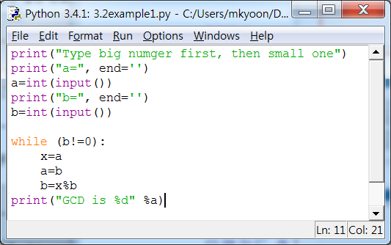
실습
유클리드 알고리즘
정수 a와 b의 최대 공약수 (a >= b>0)를 G(a,b)라고 하면,
if b==0
종료. a가 최대공약수
a=b, b=a%b
1,2반복

Slide 31
실습
유클리드 알고리즘
다음을 이용해서 알고리즘을 개선하시오
while(b)
a, b =b, a%b

Slide 32
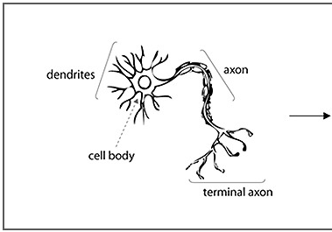
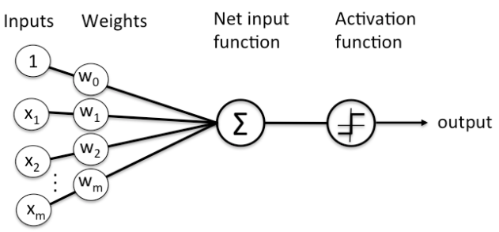
실습
활성화 함수
인공신경망 (artificial neural network)
활성화 함수(activation)에 의해 신호 생성 여부 결정
(축색 돌기)
(수상 돌기)
(세포체)
(말단 축삭)

Slide 33

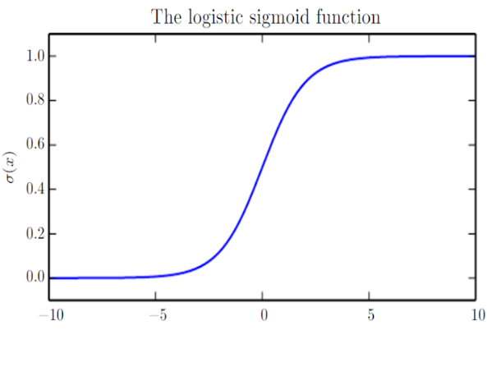
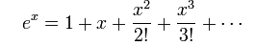
실습
활성화 함수
Sigmoid 함수
아래 식을 for loop으로 구현하고, 시그모이드 함수도 구현하시오.
항의 개수는 10개로 한정함
import math print(math.factorial(3))

Slide 34
숙제
요일 구하기
사용자로부터 날짜(연,월,일) 정보를 입력 받아서 해당 날짜에 해당하는 요일(월~일)을 출력하는 프로그램을 작성하시오.
힌트: 1년 1월 1일은 월요일이다.

Slide 35
숙제
요일 구하기
예) 2015년 3월 3일 → 화요일
1년 1월 1일은 월요일이므로, 2015년 3월 3일까지 몇 일이 지났는지 알아내면(이 값을 n이라고 하자), (n % 7)의 값을 구하면 요일을 알아낼 수 있다
(n % 7) ==0 → 월요일
(n % 7) ==1 → 화요일
(n % 7) ==2 → 수요일
(n % 7) ==3 → 목요일
(n % 7) ==4 → 금요일
(n % 7) ==5 → 토요일
(n % 7) ==6 → 일요일

Slide 36
숙제
요일 구하기
1년 1월 1일~2015년 3월 3일까지 날짜수 = (1년 날짜수+2년 날짜수+…2014년 날짜수) + 2015년 3월 3일까지의 날짜수
연도별 날짜수는 윤년에 따라 변함
윤년일때는 366일
윤년이 아닐때는 365일
2015년 3월 3일까지의 날짜수는 달과 윤년에 따라 변함
1월: 31일
2월: 28일(윤년이 아닐때), 29일(윤년일때)
3월: 31일
4월: 30일
5월: 31일
6월: 30일
7월: 31일
8월: 31일
9월: 30일
10월: 31일
11월: 30일
12월: 31일

